Slide 1
Модель проведения и обработки экзамена государственной итоговой аттестации обучающихся, освоивших образовательные программы основного общего образования (ГИА-9) по Информатике и ИКТ в 2017 году Апробация технологии подготовки и проведения практической части экзамена по Информатике и ИКТ в ППОИ и ППЭ 28.03.2017

Slide 2
Программный комплекс для подготовки, проведения и обработки практической части экзамена по информатике и ИКТ ГИА-9
Два уровня функционала – ППЭ и ППОИ
На уровне ППЭ: организация хранения файлов с ответами участником, подготовка к передаче в ППОИ
На уровне ППОИ: приемка файлов с ответами участников из ППЭ, передача их на экспертизу, организация работы экспертов ТПК

Slide 3
Мероприятия по подготовке, проведению и обработке экзамена по информатике и ИКТ ГИА-9
Подготовка ППОИ к экзамену
Подготовка ППЭ к экзамену
Проведение экзамена в ППЭ
Завершение экзамена в ППЭ
Обработка экзамена в ППОИ

Slide 4
Подготовка ППОИ к экзамену
Установка полученных из РЦОИ компонентов ПК «ИКТ»
Подготовка АРМ для каждого оператора станции «Приемка» ПК «ИКТ»
Подготовка АРМ для каждого эксперта предметной комиссии (совместно с МСУ)

Slide 5
Подготовка ППЭ к экзамену
Подготовка АРМ для каждого участника экзамена
Подготовка АРМ для ответственного организатора в каждой аудитории
Подготовка носителей информации (USB-накопители или внешний жесткий диск)
Установка полученных из РЦОИ компонентов ПК «ИКТ»

Slide 6
Проведение экзамена в ППЭ
ВСЕ ЗАДАНИЯ ВЫПОЛНЯЮТСЯ УЧАСТНИКАМИ В КОМПЬЮТЕРНОМ КЛАССЕ
Инструктаж, заполнение регистрационных полей
Выполнение письменной части
(1 ч 15 мин)
Переход к АРМ, ознакомление с инструкцией
Консолидация файлов с ответами участников на АРМ организатора , экспорт материалов для ППОИ
Проверка организ. файлов с результатами, заполнение участником бланка №2, формы ИКТ-5.1
Выполнение практической части (1 ч 15 мин), сохранение файлов с результатами

Slide 7
Завершение экзамена в ППЭ
Сбор ответов участника на АРМ организатора, консолидация в модуле «Информатика и ИКТ»
Экспорт информации для ППОИ (архив с ответами и форма ИКТ-5.2)
Сбор информации для ППОИ со всех аудиторий
Сверка организаторами в аудиториях форм ИКТ-5.1 и ИКТ-5.2
Заполнение руководителем ППЭ формы ИКТ-5.3
Передача основного носителя информации в ППОИ (дублирующий хранится у руководителя ППЭ)

Slide 8
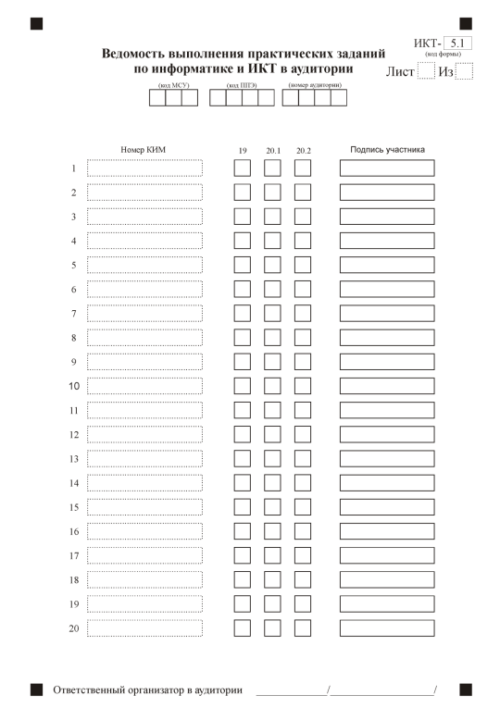
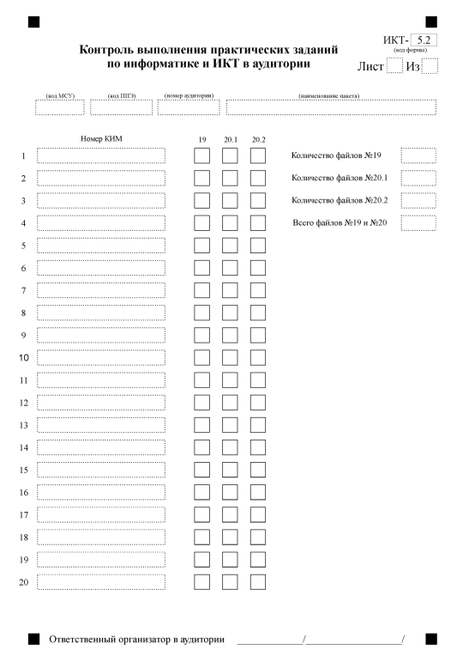
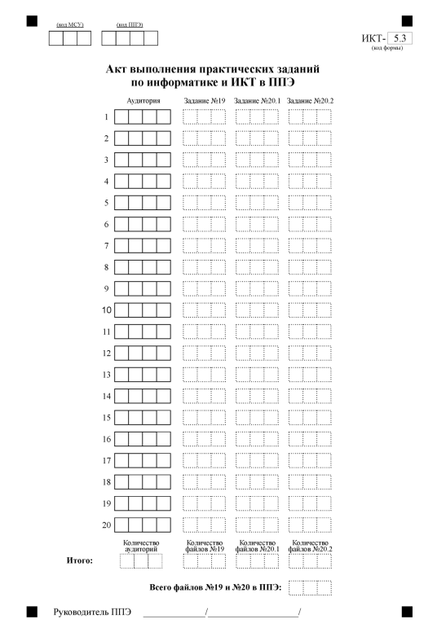
Формы ИКТ-5.1, ИКТ-5.2, ИКТ-5.3

Slide 9
Обработка экзамена в ППОИ
Первичные настройки
Импорт файлов с ответами в систему – станция «Приемка»
Сканирование, распознавание и верификация бланков с ответами №2
Импорт в систему списка экспертов, выгрузка и распределение ключей доступа – станция «Инспектор экспертизы»
Формирование протоколов оценивания
Проверка работ на станции «Экспертиза» ПК «ИКТ»
Обработка протоколов

Slide 10
Апробация технологии подготовки и проведения практической части экзамена по информатике и ИКТ в ППОИ и ППЭ
Подготовка технических специалистов и ответственных организаторов в аудиториях ППЭ к процессу консолидации файлов с ответами на практические задания в аудиториях ППЭ и процессу экспорта файлов в ППОИ.
Подготовка технических специалистов ППОИ к импорту файлов с ответами в систему и процессу проведения экспертизы.
УЧАЩИЕСЯ К АПРОБАЦИИ НЕ ПРИГЛАШАЮТСЯ

Slide 11
Апробация технологии подготовки и проведения практической части экзамена по информатике и ИКТ в ППОИ и ППЭ
Изучение рекомендуемой модели проведения экзамена
Передача материалов и ПО из РЦОИ в ППОИ и ППЭ
Создание апробационной БД и установка необходимого ПО.
Подготовка и настройка оборудования для проведения тренировочных мероприятий.
Загрузка файлов в модуль «Информатика и ИКТ» в каждой аудитории ППЭ, создание специализированных экспортных архивов для ППОИ.
Передача материалов в ППОИ из ППЭ*.
Апробация процедуры приёмки материалов в ППОИ и проведения экспертизы практической части по Информатике и ИКТ.
Заполнение и передача в РЦОИ анкеты по апробации.
Подготовка технических специалистов РЦОИ к импорту файлов с ответами в систему и процессу проведения экспертизы.

Slide 12
Апробация технологии подготовки и проведения практической части экзамена по информатике и ИКТ в ППОИ и ППЭ
Все ППЭ, задействованные на экзамене по информатике и ИКТ в 2017г. | По одному ППЭ от МСУ, за которыми закреплены ППОИ
Обучение специалистов ППЭ, привлекаемых к экзамену по информатике и ИКТ, работе в программном модуле «Информатика и ИКТ», позволяющему консолидировать файлы по Информатике и ИКТ в аудиториях без дальнейшей обработки в ППОИ. | Проведение всех этапов апробации в ППЭ с последующей передачей информации в ППОИ для обработки. В данных МСУ в апробации будут задействованы ТПК.

Slide 13
ВЕБИНАР «ТЕХНОЛОГИЯ ПОДГОТОВКИ И ПРОВЕДЕНИЯ ПРАКТИЧЕСКОЙ ЧАСТИ ЭКЗАМЕНА ПО ИНФОРМАТИКЕ И ИКТ В ППОИ И ППЭ»
22.03.2017 15:00

